Slide 1
Ученик - партнёр учителя
Учитель информатики
МОУ - СОШ № 1
г. Маркса
Мальцев Сергей Павлович

Slide 2
Образовательный проект
- это совместная проектная и/или исследовательская деятельность ученика и учителя, направленная на достижение образовательных целей и результатов посредством опыта творческой, продуктивной деятельности, с целью развития базовых компетентностей и индивидуальных способностей обучающихся.
Формы ОП:
- учебно-исследовательский (в качестве основы берется модель и методология научного исследования);
- эстетико-ориентированный (индивидуальное или коллективное творчество),
- социальный (иметь целью какое-либо социальное преобразование на уровне школы, населённого пункта).

Slide 3
Раскрыть индивидуальные способности человека!

Slide 4
Формирование активной, самостоятельной и инициативной позиции учащихся в учении;
Реализация общеучебных умений и навыков;
Формирование умений, непосредственно сопряженных с опытом их применения в практической деятельности;
Приоритетная направленность на развитие познавательного интереса.

Slide 5
Ученик … и не только…

Slide 6
Ученики осваивают уровни!

Slide 7
Учись всегда!

Slide 8
Продукты совместной деятельности
Благоустройство школьного двора;
Оборудование спортивной площадки;
Природа родного края;
Звонкая струна;
Оформление и оборудование кабинета информатики;
Создание электронных ресурсов;
Исследовательская деятельность.

Slide 9
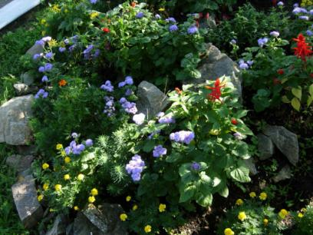
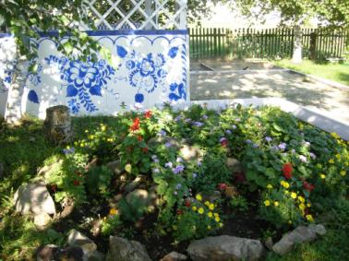
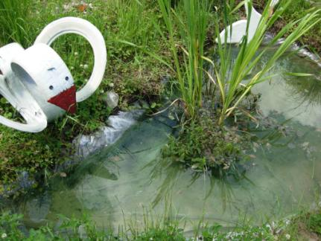
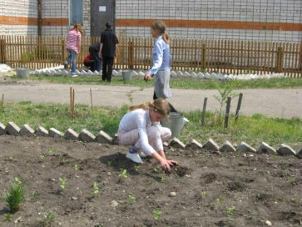

Slide 10
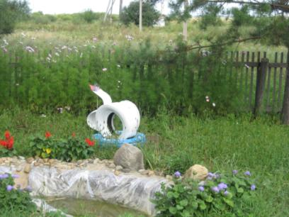
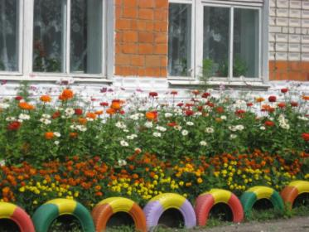
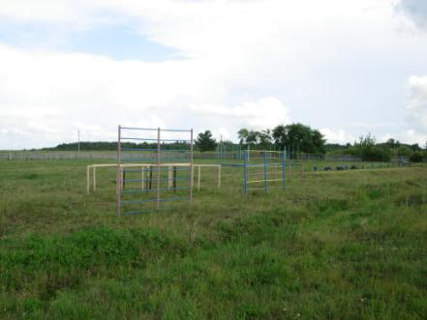
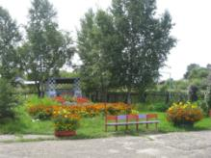
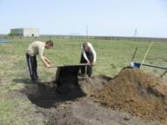
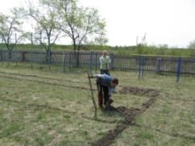

Slide 11
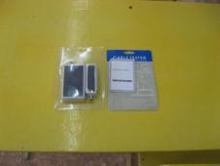
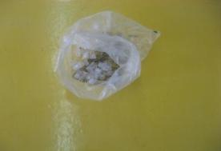
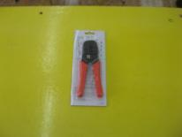
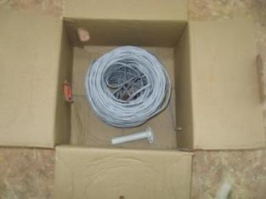
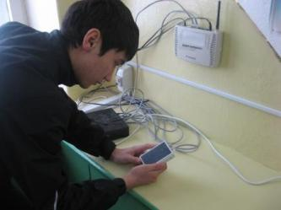
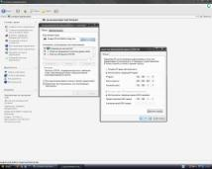

Slide 12
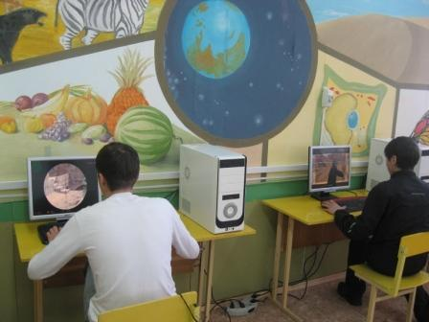
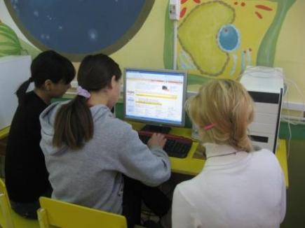
Игра по сети и осваивание WWW.

Slide 13
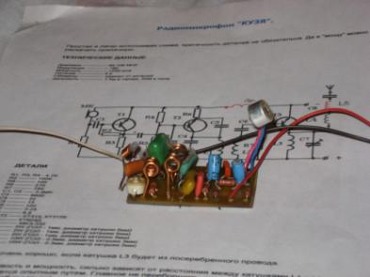
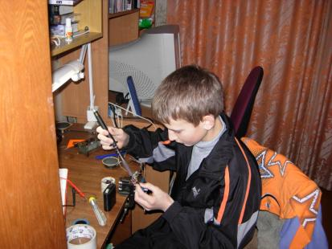
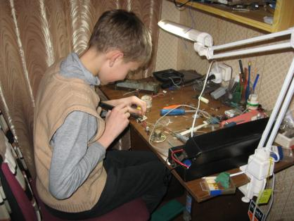
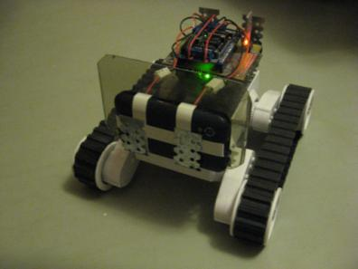

Slide 14
Мир профессий разнообразен.
И каждый выбирает своё…

Slide 15
Библиография:
1. Бельфер М. Несколько слов об исследовательских работах школьников . Литература: изд. дом «Первое сентября» – 2006. – № 17.
2. Брыкова О.В. Проектная деятельность в учебном процессе . М.: Чистые пруды, 2006. – 32 с. (Библиотечка "Первого сентября").
3. Головко О. Научно-практическая деятельность школьников. – Народное образование – № 3, 2003 г..
4. Ивочкина Т. Организация научно-исследовательской деятельности учащихся. – Народное образование – №3, 2000 г.

